Slide 1




工作进度汇报
汇报人：陶斯颖

Slide 2
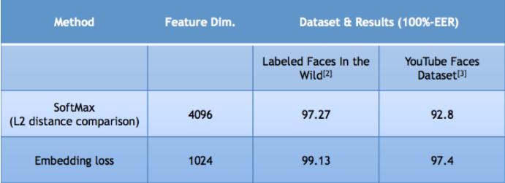
01
进度汇报
VGGFace模型是由Omkar Parkhi在2015年题为"Deep Face Recognition"中描述，使用VGG16框架实现的， Labeled Faces in the Wild 和YouTube Faces Dataset数据集上训练。
https://www.robots.ox.ac.uk/~vgg/software/vgg_face/
官网提供了基于MatConvNet、torch和Caffe框架的预训练模型
github上发现了从Caffe转换为tensorflow的模型
https://github.com/rcmalli/keras-vggface
移除VGGFace预训练模型的最后一层分类，输入112*112*3的图片，输出1*1024维向量

Slide 3
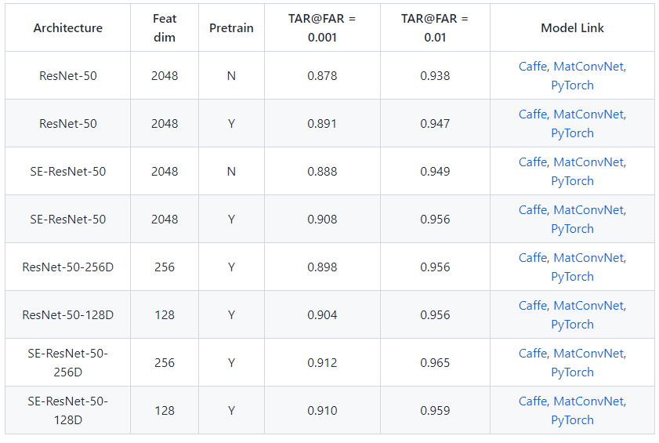
01
进度汇报
ResNetFace模型和SENetFace模型是在VGGFace2数据集上，使用ResNet-50和SE-ResNet-50框架训练的。
https://github.com/ox-vgg/vgg_face2
官网提供了基于MatConvNet、PyTorch和Caffe框架的预训练模型
github上发现了从Caffe转换为tensorflow的模型
https://github.com/rcmalli/keras-vggface
移除ResNetFace和SENetFace预训练模型的最后一层分类，输入224*224*3的图片，输出1*2048维向量

Slide 4
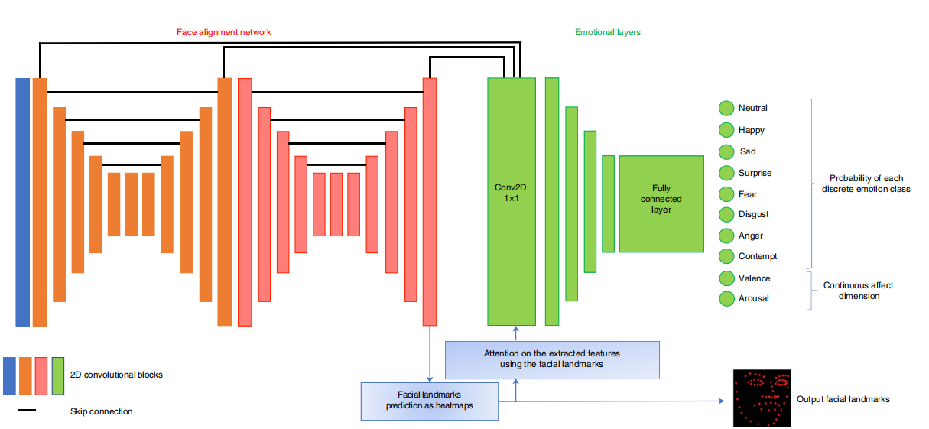
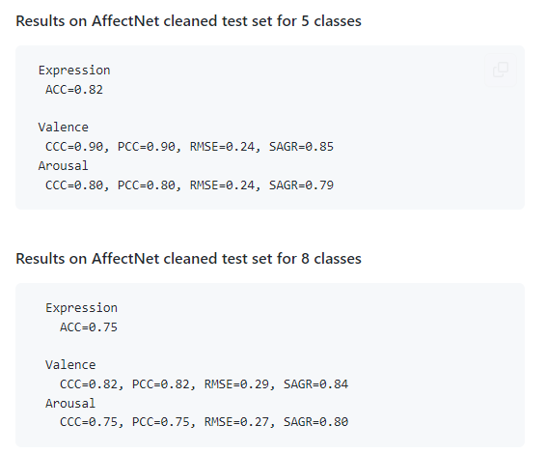
01
进度汇报
emofan模型是在AffectNet数据集上，使用emofan face-alignment 神经网络结构。
https://github.com/face-analysis/emonet
官网提供了基于PyTorch框架的预训练模型
移除emofan预训练模型的最后一层分类，输入256*256*3的图片，输出1*512维向量

Slide 5
Thanks

